Slide 1

Técnicas de Regularização em Deep Learning
Gospel Fita
Luanda, 31 de Maio de 2025

Slide 2

O que é Overfitting?

Slide 3
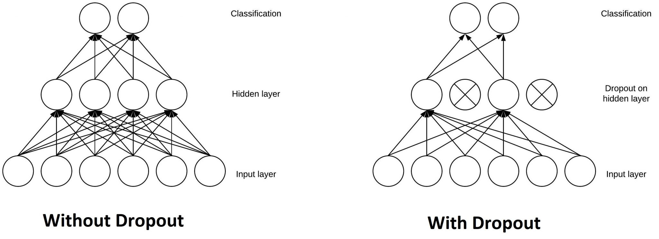
Scaling at Test Time (Escalonamento no Tempo de Teste - a forma original do Dropout):
Durante o treinamento, você desactiva os neurônios com probabilidade p (taxa de dropout). Os neurônios que permanecem activos NÃO SÃO ESCALADOS.
Inferência/Teste: Aqui é onde entra a escala. Como durante o treinamento, em média, apenas uma fracção (1-p) dos neurônios estava activa, agora que todos estão activos, você precisa compensar. Portanto, as saídas de cada neurônio (ou os pesos das conexões) são multiplicadas por (1-p).
Inverted Dropout (Dropout Invertido):
Durante o treinamento, você desactiva os neurônios com probabilidade p. No entanto, os neurônios que permanecem activos são escalados por 1/(1−p).
Exemplo: Se p = 0.5, os neurônios activos são multiplicados por 1/(1−0.5)=1/0.5=2. Se p = 0.2, os neurônios activos são multiplicados por 1/(1−0.2)=1/0.8=1.25.
Inferência/Teste: A grande vantagem do Inverted Dropout é que, na inferência, NENHUMA ESCALA É NECESSÁRIA. A camada de Dropout se torna uma função de identidade (ela simplesmente passa a entrada para a saída sem fazer nada).

Slide 4
Outras Técnicas
Early Stopping (Parada Antecipada)
Batch Normalization

